Slide 1
Gwarancja bankowa
Dorota Wieczorkowska
Zakład Prawa Gospodarczego i Handlowego
Wydział Prawa, Administracji i Ekonomii Uniwersytetu Wrocławskiego

Slide 2
Zlecenie dokonania określonych czynności bankowych
Art. 80. PrBank
Banki mogą na zlecenie udzielać i potwierdzać gwarancje bankowe, poręczenia, a także otwierać i potwierdzać akredytywy.

Slide 3
Istota gwarancji bankowej
Gwarancją bankową jest jednostronne zobowiązanie banku-gwaranta, że po spełnieniu przez podmiot uprawniony (beneficjenta gwarancji) określonych warunków zapłaty, które mogą być stwierdzone określonymi w tym zapewnieniu dokumentami, jakie beneficjent załączy do sporządzonego we wskazanej formie żądania zapłaty, bank ten wykona świadczenie pieniężne na rzecz beneficjenta gwarancji - bezpośrednio albo za pośrednictwem innego banku.
Udzielenie i potwierdzenie gwarancji bankowej następuje na piśmie pod rygorem nieważności.
Art.. 81 PrBank

Slide 4
Gwarancja bankowa - zastosowanie
Zabezpieczenie wierzytelności kwalifikowane jako zabezpieczenie o charakterze osobistym
Wierzyciel zabezpieczonej wierzytelności ma pewność, że zostanie zaspokojony w razie gdy dłużnik nie wykona swojego zobowiązania.
Dłużnik zabezpieczonej wierzytelności dzięki ustanowieniu takiego zabezpieczenia ma możliwość zawarcia kontraktu z wierzycielem.
Szczególnie szeroko stosowana w handlu zagranicznym.
Często wymagana w procedurze zamówień publicznych. Można też w ten sposób wnieść wadium.

Slide 5
Gwarancja bankowa – rodzaje wg. zastosowania
Gwarancja akcyzowa
Gwarancja celna
Gwarancja dobrego wykonania
Gwarancja loteryjna
Gwarancja przetargowa
Gwarancja terminowej spłaty kredytu/pożyczki
Gwarancja terminowej zapłaty
Gwarancja zapłaty czynszu
Gwarancja zapłaty rat leasingowych
Gwarancja zwrotu zaliczki

Slide 6
Stosunki związane z gwarancją bankową
Stosunek podstawowy (waluty) – zachodzi pomiędzy wierzycielem zabezpieczonej wierzytelności (beneficjentem gwarancji) a jego dłużnikiem – zobowiązanym do wykonania zobowiązania zabezpieczonego gwarancją.
Stosunek zlecenia gwarancji (pokrycia) – zachodzi pomiędzy gwarantem (bankiem) a dłużnikiem beneficjenta gwarancji, w ramach którego gwarantna zlecenie dłużnika zobowiązuje się do udzielenia – odpłatnie – gwarancji beneficjentowi.
Stosunek gwarancji bankowej (zapłaty) – zachodzi pomiędzy beneficjentem gwarancji a gwarantem w ramach którego gwarant jest zobowiązany do zapłaty sumy gwarancyjnej w razie spełnienia się przesłanek wskazanych w treści umowy gwarancji

Slide 7
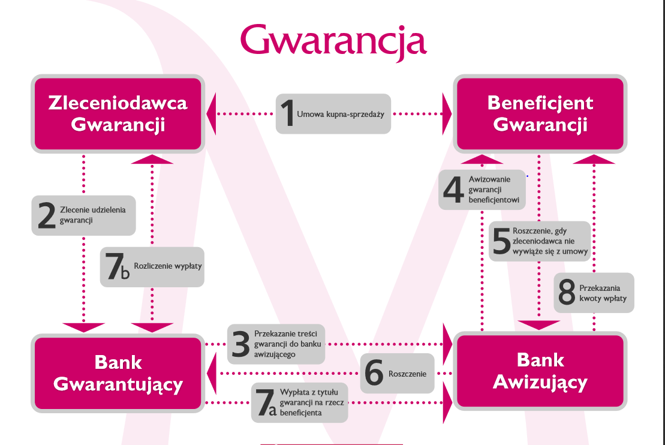
Źródło:
https://www.bankmillennium.pl/documents/10184/156219/Gwarancja_PL_119818.pdf/f9acf057-5f19-4ea7-a97e-c8dab5a5068a

Slide 8
Umowa gwarancji bankowej
Gwarancja bankowa dochodzi do skutku poprzez zawarcie umowy pomiędzy gwarantem a beneficjentem gwarancji.
Treść:
  Zobowiązanie banku do zapłaty określonej kwoty pieniężnej na rzecz beneficjenta w razie wystąpienia formalnej przesłanki zapłaty przed określonym terminem;
  Określenie formalnej przesłanki zapłaty;
  Określenie zabezpieczonej wierzytelności i osoby dłużnika
  Wskazanie terminu obowiązywania gwarancji i przesłanek jego prolongaty

Slide 9
Gwarancja bankowa – sposób udzielenia
Gwarancja bankowa jednorazowa;
Gwarancja bankowa w formie linii (w ramach ustalonego limitu)
Promesa gwarancji bankowej

Slide 10
Charakter prawny gwarancji bankowej
W praktyce bankowej i orzecznictwie jest wiele wątpliwości związanych z charakterem prawnym gwarancji bankowej. Dotyczą one w szczególności rozstrzygnięcia następujących kwestii:
1) czy gwarancja bankowa to umowa, czy jednostronna czynność prawna?
2) czy gwarancja bankowa to zobowiązanie kauzalne, czy abstrakcyjne?
3) czy gwarancja bankowa to czynność odpłatna, czy nieodpłatna?
4) czy gwarancja bankowa jest zobowiązaniem akcesoryjnym?
5) czy gwarancja bankowa to umowa o świadczenie przez osobę trzecią (art. 391 k.c.)?
6) czy odpowiedzialność z gwarancji bankowej jest odpowiedzialnością odszkodowawczą?
7) czy gwarancja bankowa może być bezwarunkowa?

Slide 11
Wyrok SN z dnia 15 września 2016 r.
I CSK 524/15
Zgodnie z art. 81 ustawy z 1997 r. - Prawo bankowe gwarancją bankową jest jednostronne zobowiązanie banku-gwaranta, że po spełnieniu przez podmiot uprawniony (beneficjenta gwarancji) określonych warunków zapłaty, które mogą być stwierdzone określonymi w tym zapewnieniu dokumentami, jakie beneficjent załączy do sporządzonego we wskazanej formie żądania zapłaty, bank ten wykona świadczenie pieniężne na rzecz beneficjenta gwarancji - bezpośrednio albo za pośrednictwem innego banku. Określenie to pokazuje oparcie gwarancji na konstrukcji przekazu (art. 9211-9215 k.c.), tworzącego trzy odrębne stosunki prawne między trzema uczestnikami transakcji, z których przekazujący przekazuje odbiorcy przekazu świadczenie osoby trzeciej, upoważniając tym samym odbiorcę przekazu do przyjęcia świadczenia, a przekazanego do jego spełnienia na rachunek przekazującego (art. 9211 k.c.).
Odnosząc to do stosunków prawnych związanych z gwarancją bankową otrzymuje się następujące umowy: umowę zlecenia między zlecającym udzielenie gwarancji (przekazującym) a bankiem (przekazanym), który jednostronnie zobowiązuje się wobec beneficjenta gwarancji (odbiorcy przekazu), że spełni na jego rzecz świadczenie pieniężne na rachunek zlecającego, w razie zajścia okoliczności określonych w umowie zlecenia (np. nie zapłacenia przez zlecającego należnego świadczenia pieniężnego beneficjentowi).
Odwołanie do przekazu jest potrzebne, żeby dostrzec, że realizując zlecenie dłużnika (przekazującego), bank (przekazany) zobowiązuje się przez złożenie beneficjentowi gwarancji (odbiorcy przekazu) jednostronnego oświadczenia o jej udzieleniu (list gwarancyjny), będącego ofertą spełnienia wobec niego świadczenia pieniężnego, jeśli beneficjent zwróci się o to do banku (przyjęcie oferty), mając spełnione warunki prawne określone w gwarancji i w przewidzianym w niej terminie (zawarcie umowy gwarancji bankowej).

Slide 12
Wyrok SA w Warszawie z dnia 23 stycznia 2019 r.
VII AGa 1005/18
Gwarancja nieodwołalna i bezwarunkowa ma charakter abstrakcyjny, nieakcesoryjny, co powoduje, że spełnienie wynikającego z niej świadczenia przez gwaranta nie może być uzależnione od merytorycznej zasadność żądania zapłaty, a zatem wykazania istnienia zobowiązania, z którego świadczenie gwarant ma zaspokoić, gwarant może tylko uzależnić swój obowiązek świadczenia od spełnienia przez beneficjenta warunków wskazanych w treści gwarancji i tylko w razie ich nie spełnienia może odmówić zaspokojenia interesu beneficjenta gwarancji.

Slide 13
Wyrok SA W Szczecinie z dnia 11 października 2018 r.
I AGa 170/18
1. Kauzalność gwarancji ubezpieczeniowej nie oznacza, iż zobowiązanie gwaranta staje się zobowiązaniem akcesoryjnym w odniesieniu do stosunku podstawowego, w związku z którym gwarancja została udzielona. Gwarancja zachowuje charakter zobowiązania samodzielnego, w ramach którego gwarant płaci własny, a nie cudzy dług.
2. W formule gwarancji jej beneficjent powinien jedynie podać przyczynę - ustaloną w umowie - z powodu której wzywa gwaranta do spełnienia gwarantowanego świadczenia (niewykonanie umowy lub nienależyte wykonanie umowy, co nie oznacza, że ciąży na nim obowiązek wykazania, iż przyczyna ta rzeczywiście wystąpiła. Ewentualne obciążenie go takim obowiązkiem pozbawiałoby umowę cech umowy gwarancyjnej, sprowadzając ją do znanej prawu konstrukcji zobowiązania spełnienia świadczenia na rzecz osoby trzeciej opisanej np. w art. 393 k.c.
3. Braku cechy akcesoryjności zobowiązania gwaranta skutkuje tym, że gwarant nie może wobec beneficjenta gwarancji podnosić zarzutów z innego stosunku prawnego, w szczególności zarzutów ani z umowy zlecenia gwarancji ubezpieczeniowej, ani też zarzutów ze stosunku podstawowego, w tym zarzutów, które przysługują dłużnikowi ze stosunku podstawowego wobec beneficjenta gwarancji - wierzyciela ze stosunku podstawowego. Wniosek taki wynika z charakteru więzi łączącej strony umowy gwarancji, tj. o charakterze obligacyjnym, z którego wynikają prawa podmiotowe o charakterze względnym (wierzytelności), skuteczne jedynie wobec drugiej strony stosunku obligacyjnego. Odmienna zasada, tj. dopuszczająca możliwość podnoszenia przez gwaranta zarzutów ze stosunku podstawowego, musiałaby wynikać albo z przepisu prawa, albo z woli stron umowy gwarancji ubezpieczeniowej, nie ma bowiem przeszkód, aby w ramach zasady swobody umów strony inaczej ukształtowały treść umowy gwarancji ubezpieczeniowej, w szczególności, aby zobowiązanie gwaranta miało charakter akcesoryjny, zbliżony do zobowiązania poręczyciela.

Slide 14
Charakter prawny umowy gwarancji bankowej
Umowa nazwana – regulacja Prawa bankowego
Trwały charakter świadczenia gwaranta – gotowość do zapłaty
Szczególnie pojmowana odpłatność;
Nie jest umową wzajemną
Nie ma charakteru akcesoryjnego
Umowa kauzalna (causa cavendi)/umowa abstrakcyjna – tu duże rozbieżności w doktrynie

Slide 15
Akredytywa dokumentowa
Jest to odrębna od gwarancji bankowej czynność bankowa
Pełni funkcję płatniczą
Art.. 85 PrBank:
Bank, działając na zlecenie klienta, ale we własnym imieniu (bank otwierający akredytywę), może zobowiązać się pisemnie wobec osoby trzeciej (beneficjenta), że dokona zapłaty beneficjentowi akredytywy ustalonej kwoty pieniężnej, po spełnieniu przez beneficjenta wszystkich warunków określonych w akredytywie (akredytywa dokumentowa).
2. Akredytywa dokumentowa musi w szczególności zawierać: nazwę i adres zleceniodawcy i beneficjenta, kwotę i walutę akredytywy, termin ważności akredytywy oraz opis dokumentów, po których przedstawieniu beneficjent jest uprawniony do żądania wypłaty w ramach akredytywy.
3. Zobowiązanie banku otwierającego staje się wymagalne z chwilą przedstawienia przez beneficjenta dokumentów zgodnie z warunkami akredytywy.

